Slide 1
Bilgisayar Mühendisliğine Giriş

Slide 2
Akademiye Hoşgeldiniz

Slide 3
Dr. Öğr. Üyesi Sait Ali UYMAZ
Dr. Öğr. Üyesi Sedat KORKMAZ

Slide 4
Kaynaklar
Rıfat Çölkesen,
Bilgisayar Mühendisliğine Giriş
ve benzeri kaynaklardan faydalanacağız

Slide 5
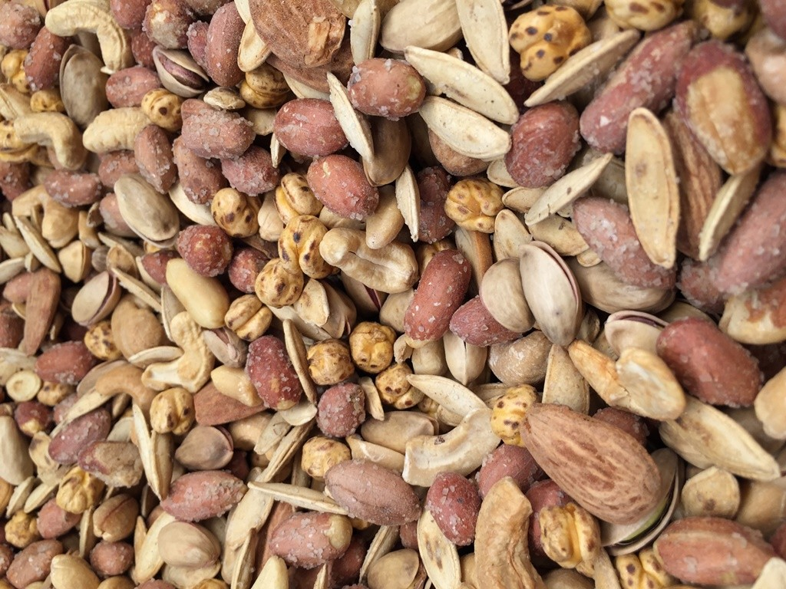
Dersin Amacı
“Bilgisayar Mühendisliği” kapsamına giren konulara ait temel kavramları vermek
Mesleki temellerin oluşmasına yardımcı olmak

Slide 6
Konulara genel bir bakış
Genel bilgilendirme ve tavsiyeler
Temel Kavramlar ( Bilgisayar Mühendisliği Eğitimi ve Görevleri, Bilgisayar Mühendisliği Konuları, Bilgisayar Donanımı, Bilgisayar Yazılımı )
Algoritmalar ve Akış Diyagramları ( Program yazma adımları, Algoritmada kullanılan operatörler )
Boole Cebri ( Boole Cebrinin Esasları, Doğruluk Tabloları ve Boole Cebrinde İşlemi Basitleştirme, Lojik Kapılar )
Programlama Dilleri ( Yazılım geliştirme süreçleri, Programlama Dilleri, Tarihçesi ve Sınıflandırılması )
İşletim Sistemleri
Bilgisayar ağları ve İnternet

Slide 7
Üniversite hayatı
Rektör
Dekan
Profesör
Doçent
Dr.Öğretim Üyesi
Hoca, Asistan, Araştırma Görevlisi
Danışman

Slide 8
Yönetmelik ve mevzuatlar
Önlisans ve Lisans Eğitim-Öğretim ve Sınav Yönetmeliği
Öğrenci Yurt Yönergesi
Ücretsiz Yemek Yardımı Yönergesi
Yaz Okulu Yönergesi
Öğrenci Toplulukları Yönergesi
Erasmus+ ve Yükseköğretim Programı Yönergesi
Engelli Öğrenci Birimi Yönergesi
Önlisans ve Lisans Programları Staj Yönergesi
Kariyer Merkezi Yönergesi

Slide 9
Duyurular
Üniversite web sayfasındaki duyurular
Fakülte web sayfasındaki duyurular
Bölüm web sayfasındaki duyurular
Akademik takvim

Slide 10
Bilgisayar Mühendisliği Bölümü Öğretim Planı
Mezun olabilmek için almanız gereken dersler
Derslerin ön şartları
Derslerin kredileri
Seçmeli dersler

Slide 11
Dersler
Her yarıyıl ders kaydı
Her bir dönem 14 hafta
Her yarıyıl 30, toplam 240 AKTS
Her yarıyıl maksimum 45 AKTS
Teorik derslerin %30 undan fazla devamsızlık
Dersin devamını alarak kalmak
Ara sınav, genel sınav (final), bütünleme sınavı

Slide 12
Bir dersin yarıyıl içi etkinliğinden (ara sınav, ödev, proje vb) alınan puanın katkısı %40
Genel sınav/bütünleme sınavından alınan puanın katkı %60
Genel sınav/bütünleme sınavından en az 35 alınmalı

Slide 13
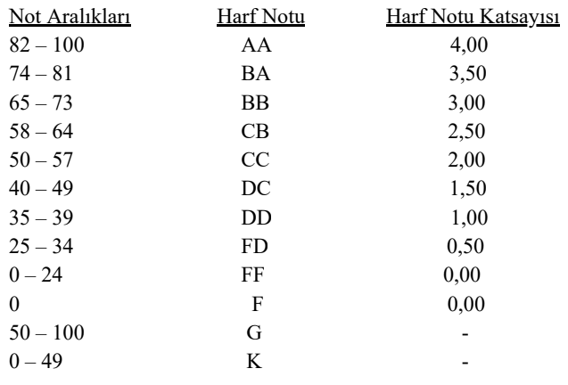
AA, BA, BB, CB ve CC: Başarılı,
DC: Şartlı geçer ( Maksimum 6 tane )
DD, FD ve FF: Başarısız,
F: Devamsız veya uygulamalardan başarısız,
G: Geçer. Kredisiz derste veya stajda başarılı,
K: Kalır. Kredisiz derste veya stajda başarısız.

Slide 14
Yarıyıl Ağırlıklı Not Ortalaması (YANO); bir yarıyılda yer alan bütün derslerin ağırlıklı notları toplamının aynı derslerin AKTS kredi toplamına bölünmesi
Genel Ağırlıklı Not Ortalaması (GANO); öğrencinin bulunduğu yarıyıla kadar olan yarıyıllarda yer alan bütün derslerin ağırlıklı notları toplamının aynı derslerin AKTS kredi toplamına bölünmesi

Slide 15
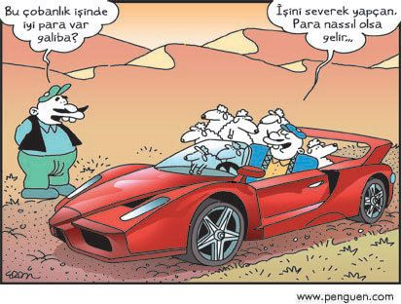
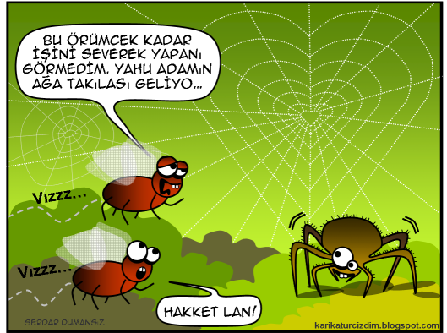
Mesleğinizi sevin
Sevdiğiniz işi yaparsanız, bir gün bile çalışmış sayılmazsınız. (Konfüçyüs)
Harika işler yapabilmenin tek yolu yaptığın işi sevmektir. (Steve Jobs)
Sadece işini severek yapanlar hayattan zevk alırlar. (Aristotle)

Slide 16

Ne öğretiyoruz, ne istenecek ?
Biz Alfabe öğretiyoruz
Piyasada şiir yazmanız istenecek

Slide 17
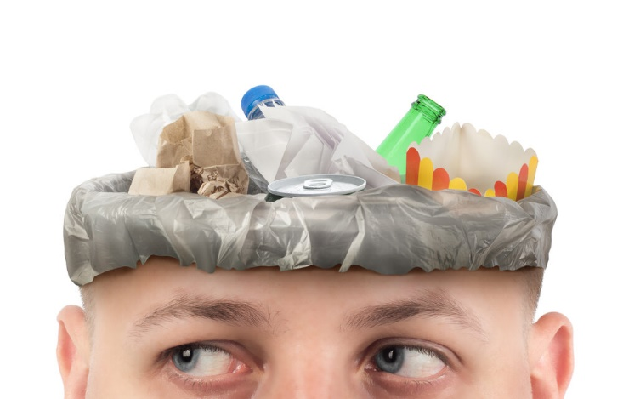
Ne kadar öğretiyoruz ?
Derslerde her şeyi anlatamayız
Anlatabilsek bile birkaç yıl sonra bu bilgilerin birçoğu çöp olacak

Slide 18
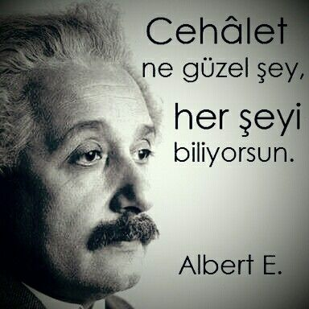
Biz ne biliyoruz ?
Biz de her şeyi bilmiyoruz

Slide 19
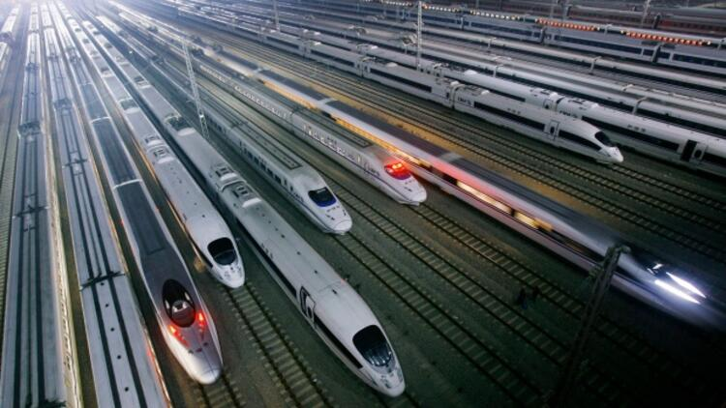
Geçerlilik süresi ?
Diğer birçok disiplinlerden farklı olarak bizim alanda teknoloji çok hızlı ilerliyor.
Beklerseniz geride kalırsınız

Slide 20
İş olanakları ?
İşsizlik oranları
İş bulma süreçleri
Rahat çalışma ortamı ?
Uzaktan çalışma imkanları
Dolgun maaş ?

Slide 21
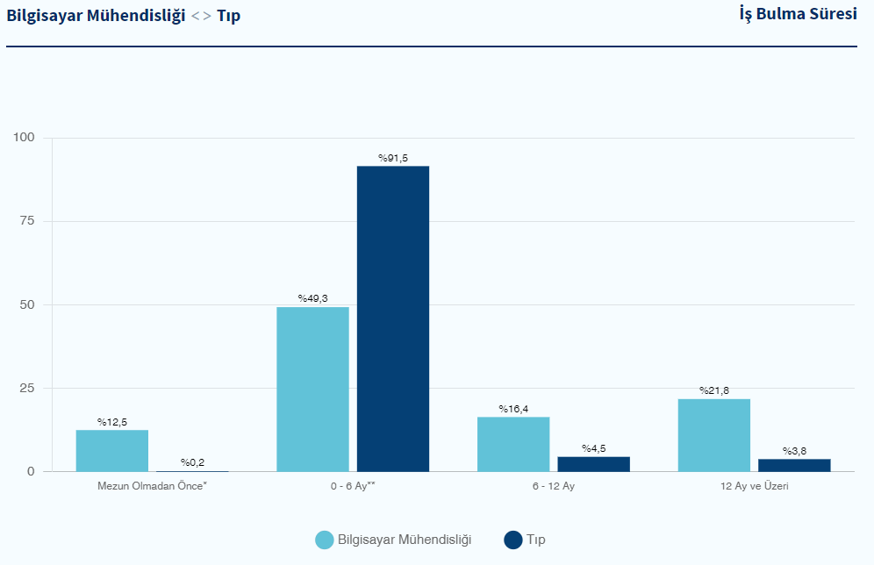
Cumhurbaşkanlığı İnsan Kaynakları Ofisi Üni-Veri

Slide 22
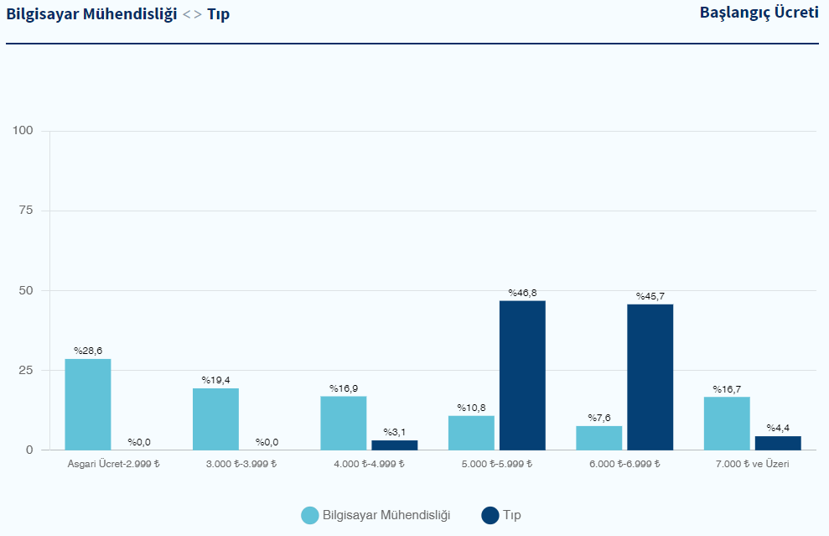
Cumhurbaşkanlığı İnsan Kaynakları Ofisi Üni-Veri

Slide 23
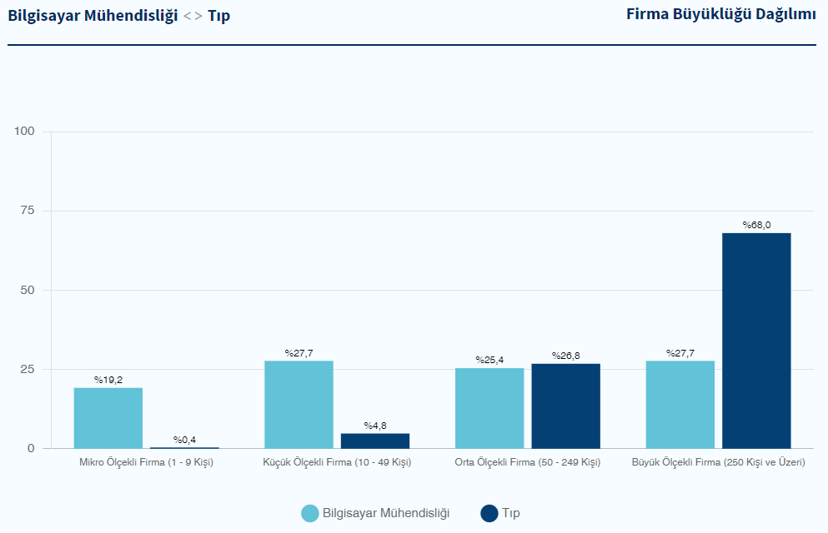
Cumhurbaşkanlığı İnsan Kaynakları Ofisi Üni-Veri

Slide 24
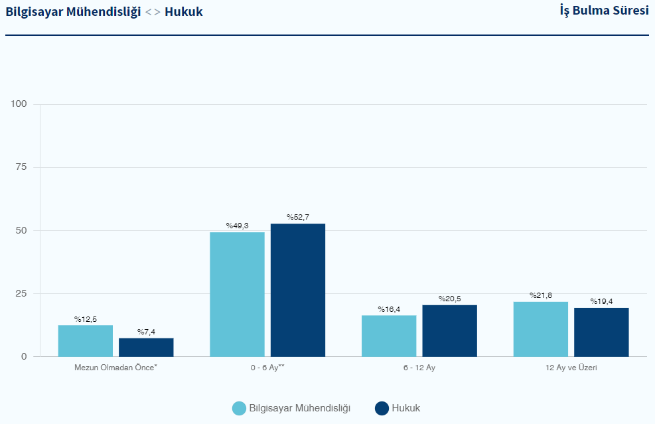
Cumhurbaşkanlığı İnsan Kaynakları Ofisi Üni-Veri

Slide 25
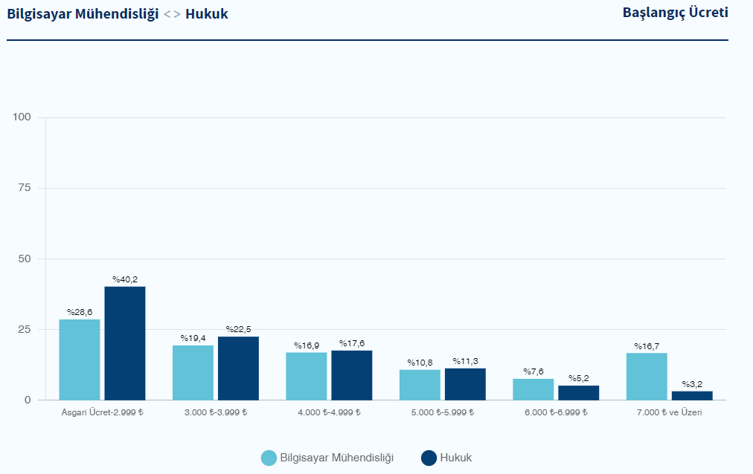
Cumhurbaşkanlığı İnsan Kaynakları Ofisi Üni-Veri

Slide 26
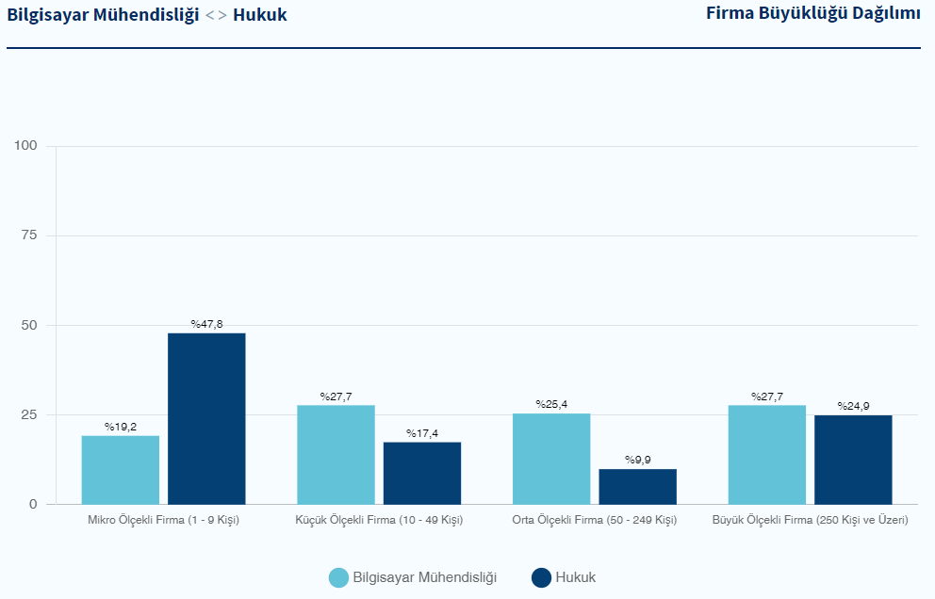
Cumhurbaşkanlığı İnsan Kaynakları Ofisi Üni-Veri

Slide 27
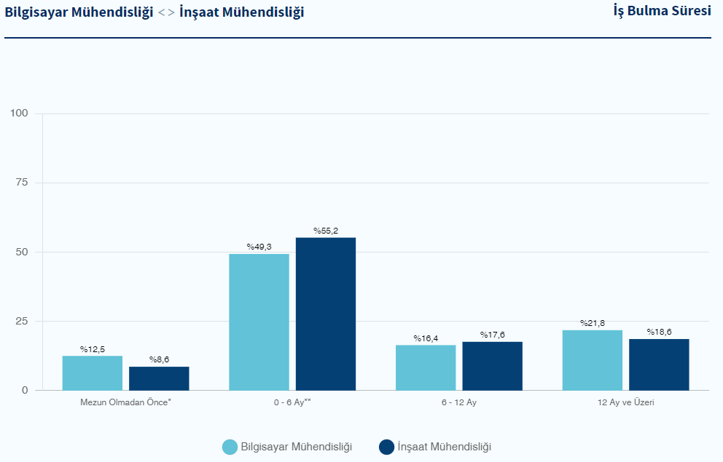
Cumhurbaşkanlığı İnsan Kaynakları Ofisi Üni-Veri

Slide 28
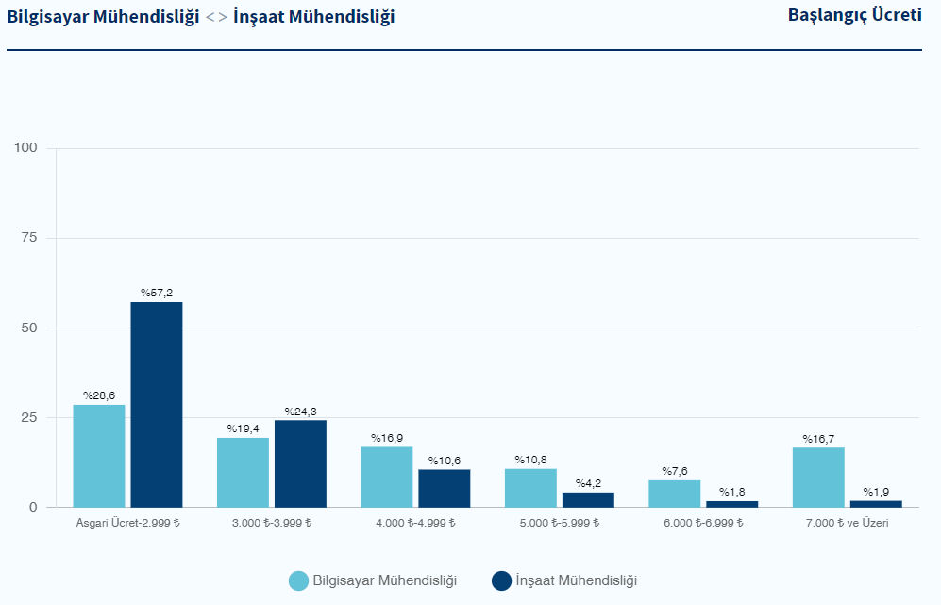
Cumhurbaşkanlığı İnsan Kaynakları Ofisi Üni-Veri

Slide 29
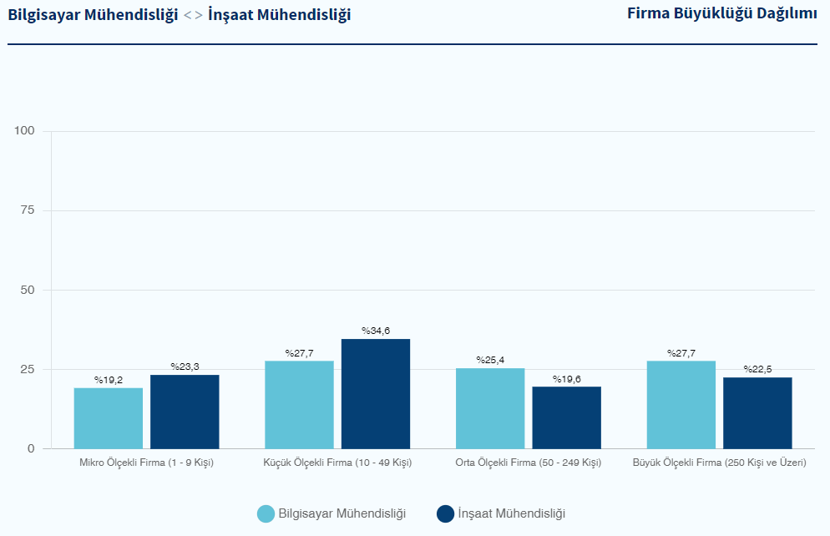
Cumhurbaşkanlığı İnsan Kaynakları Ofisi Üni-Veri

Slide 30

Diploma yeterli mi ?
Büyük firmalar sadece diplomaya bakmıyor
Uluslararası sertifikalar
Kendi kullandıkları geliştirme araçlarına en kısa sürede adapte olacak personeli tercih ediyorlar
Yani kendileri de test ediyorlar

Slide 31



Bilgiye ulaşmak eskisi kadar zor mu ?

Slide 32
Türkçe yeterli mi ?
İngilizce ÇOK önemli
Özellikle okuduğunu anlayabilmek
Çeşitli kurslar
Online eğitimler
Ücretli/ücretsiz uygulamalar
İngilizce videoları altyazıyla izlemek

Slide 33

Yurt dışında işler nasıl yürüyor?
Erasmus, work and travel gibi imkânları sonuna kadar kullanın

Slide 34
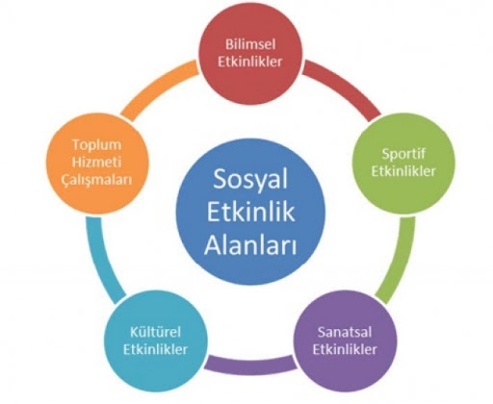
Sosyal Etkinlikler
Sadece iyi bir mühendis olmak yeterli değil
Farklı sosyal çevrelerde bulunmak
Etkinliklere katılmak
Kendini ifade etmek

Slide 35

Özgür Yazılımlar
GNU/Linux kurun ve kullanın.
Öğrenciliğiniz ve meslek yaşamınız boyunca Özgür Yazılımları tercih etmeye çalışın
Özgür Yazılım Topluluğunun parçası olun

Slide 36


Yazılım Geliştirme Yönetim Sistemleri
Bir GitHub veya sourceforge hesabı açın.
Projeleri izleyin, “fork”layın, kendi projelerinizi oluşturun ve paylaşın.

Slide 37


Yazılım teknolojilerindeki ve bilgisayar bilimlerindeki gelişmeleri izleyin.
Slashdot, HackerNews, Wired vb.

Slide 38
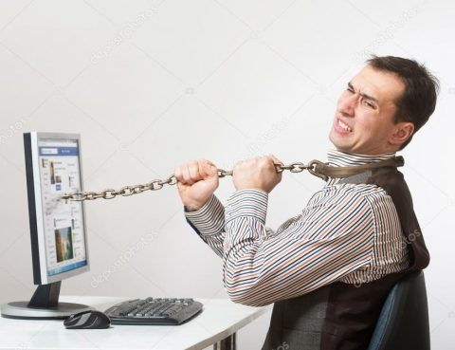
Tek bir platform ve teknolojiye bağımlı olmayın.

Slide 39

Mutlaka her şeyin yedeğini alın

Slide 40

Tek başına mı?
Tek başınıza olmaz
Ekip çalışması
Takım arkadaşı olabilmek

Slide 41
Topluluklara üye olun
Anka-Teknik Topluluğu
İnsansız Keşif Teknolojileri Topluluğu
Konya Teknik Bilişim Topluluğu
Robotik ve Otomasyon Topluluğu
Savunma Teknolojileri Topluluğu
Siber Güvenlik Topluluğu
Teknoloji ve Havacılık Topluluğu
Uzay Teknolojileri Topluluğu
Yapay Zeka ve Görüntü İşleme Topluluğu
ve alan dışı topluluklar

Slide 42
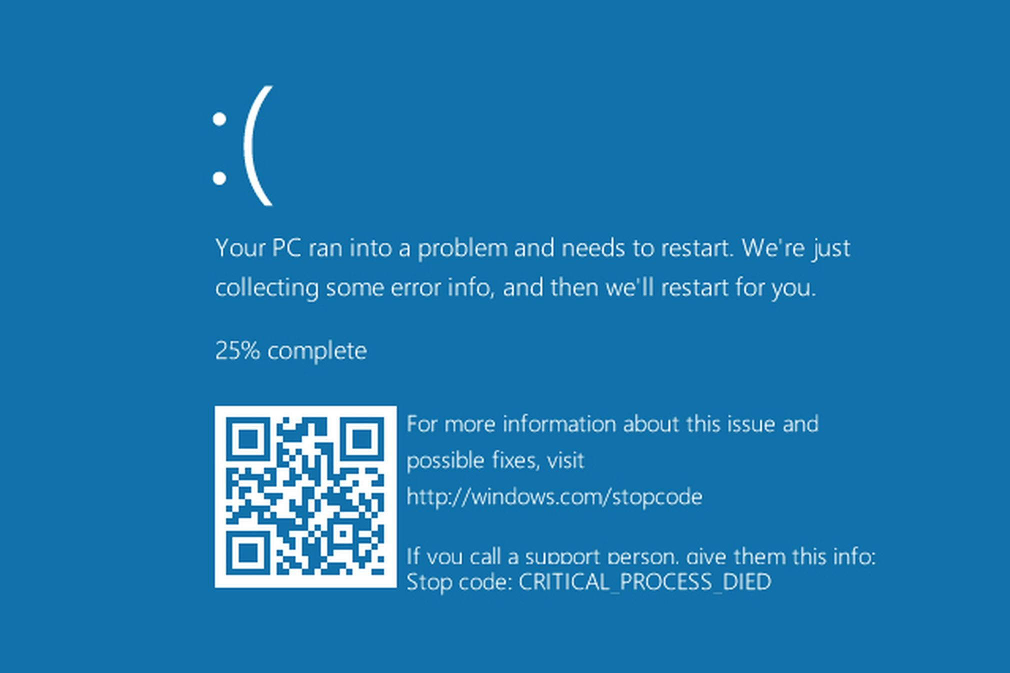
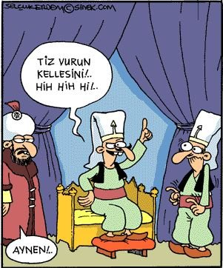
Hata mı?
Hata yapmaktan, sistemlerin çökmesinden korkmayın. (Yedeğiniz varsa tabi)

Slide 43
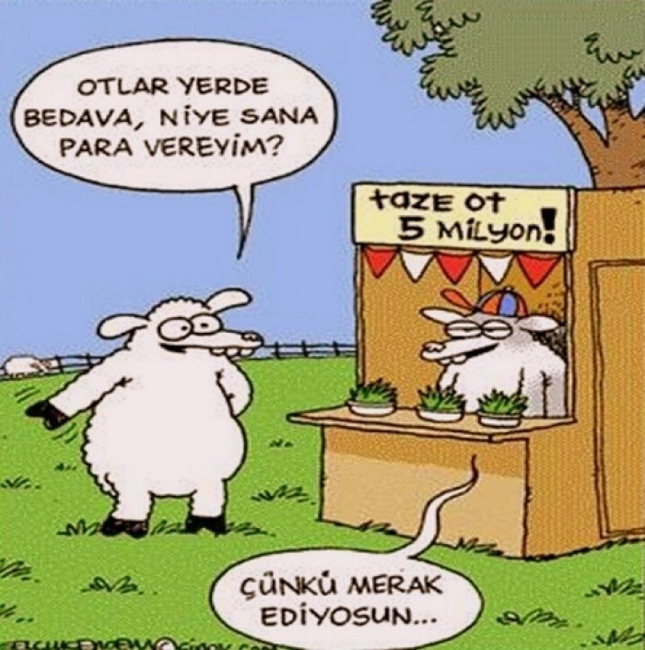
Merak edin

Slide 44

Etik
Mesleğinizin yalnızca teknik değil, toplumsal boyutunu da düşünün.
Meslek etiği ve ilkelerine uyun. (kişisel bilgileri korumak vb.)

Slide 45
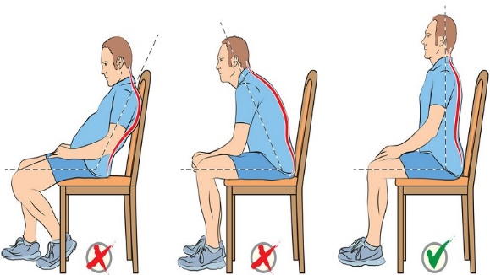
Sağlık
Bilgisayar başında duruş ve oturuşunuza dikkat edin, spor yapın.

Slide 46


Arama motorlarını iyi kullanmayı, doğru kaynaklara ulaşmayı öğrenin
“Ctrl+C – Ctrl+V” tuş bileşimlerine elinizi alıştırın.
Yararlandığınız kaynaklara gönderme yapmayı, referans göstermeyi unutmayın.

Slide 47

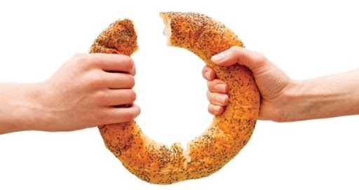
Paylaşmak
İletişim becerilerinizi geliştirin.
Başkalarının deneyim ve görüşlerinden yararlanın
kendi deneyimlerinizi paylaşın.
Hem paylaşmanın tadını çıkarıp mutluluğunu yaşayın hem de paylaşmanın her şeyi ne kadar kolaylaştırdığını görün.

Slide 48

Network
Network ünüz sağlam olmalı
İş bulmada çok önemli

Slide 49

En önemlisi
Öğrenmeyi öğrenin

